Slide 1
Kosmicheskie Zashitniki
Python Project

Slide 2
Библиотеки:
Arcade
Arcade – Взаимодействие с игрой
Sqlite3 – Сохранение рекордов
Random – Разнообразие игры
Datetime – Фиксирование рекордов
Time – Баланс игры
arcade.Window – создание окна
arcade.run() – постоянный цикл команд
on_draw() и on_update() – для отрисовки спрайтов
Обработка мышки и клавиатуры
check_for_collision_with_list – создаёт хитбоксы объектов
Корректировка позиции объектов фиксирование попаданий и подсчёт очков
Позиция корабля
Попадания
Очки и результаты
Чтобы корабль не вылетал за границы экрана используются self.top, self.bottom, self.right, self.left находится ли корабль за границей экрана, они определяются автоматически. Если бы был center_y center_x то высота была бы за экраном ведь спрайт корабля 50 пикселей а размер кона 600, т.е. максимальная высота была бы 650.
Чтобы выпустить пулю берём self.player.top, которая летит по высоте и при попадании фиксируется в кого попала, потом вызывается нужная функция, определяющая действие и очки. Если в нашего корабля попали или он столкнулся с стеной, то исход один – смерть.
Очками можно не только хвастаться, но они ещё усложняют игру, увеличивая скорость пуль и врагов , добавляя сложности в игру,каждый враг имеет свой коэффициент очков за поражение. После его устранения очки добавляются к счёту и выводятся в верхнем левом углу. Также можно сохранить результат после проигрыша вписав имя на Enter или начать с начала на R, а на Tab посмотреть таблицу лидеров.

Slide 3


Sqlite3
Random
Datetime
Time
Фиксирование и изменения в таблице рекордов
Отвечает за: количество врагов, где заспавнятся и другие детали ,которые являются случайными.
Используется для фиксирования момента рекорда.
Перезарядка стрельбы игрока или врага.
Каждая из библиотек делает свою по важности функцию, даже если она мала, игра была б другой.

Slide 4
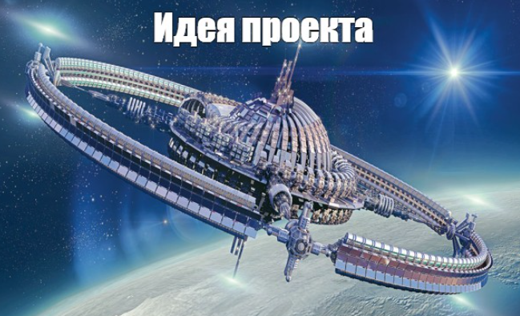

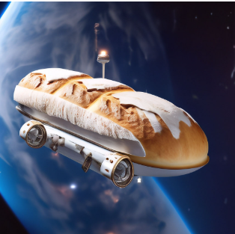
После ознакомлением с функционалом
Перейдём к показу

